Slide 1
OLIVER TWIST
Charles Dickens

Slide 2
Charles Dickens
7. února 1812, Portsmouth – 9. června 1870, Gadshill
Anglický spisovatel a romanopisec
Jeden z největších romanopisců v 19.století
V dětství žil v bídě
V deseti letech začal pracovat v továrně na leštidla na boty. Později pracoval jako písař.
Manželka Catherine Dickens. Měl s ní 10 dětí. Rozvod v roce 1858

Slide 3
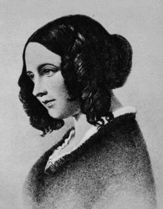
Charles Dickens Catherine Dickens

Slide 4
Tvorba
Kronika Pickwickova klubu
Olivek Twist
Mikuláš Nickleby
Starožitníkův krám
Dombey a syn
Příběh Davida Copperfielda
Ponurý dům
Zlé časy
Malá Dorritka
Velké naděje

Slide 5
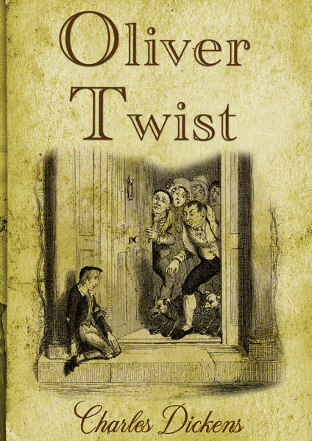
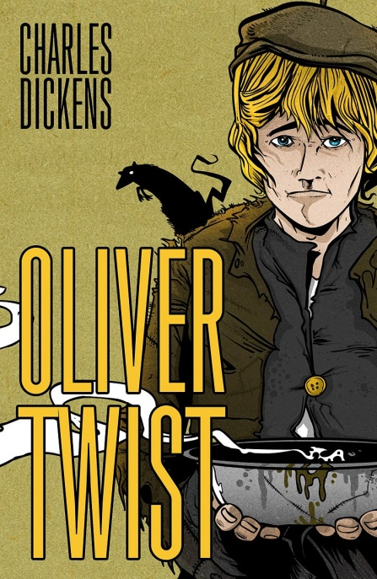
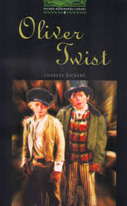
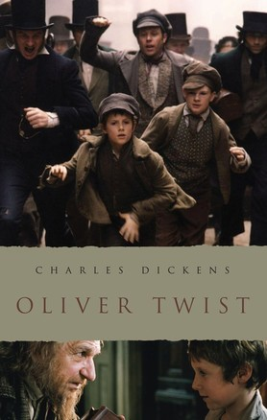
OLIVER TWIST

Slide 6
Základní iformace
Literární žánr: Román
Literární druh: Epika
Literární směr: Romantismus
Čas: Po roce 1834
Prostor: Chudobinec a Londýn

Slide 7
Hlavní postavy
Oliver Twist – Sirotek, skromný, naivní, dobrácký, i přes hrubé zacházení v chudobinci a špatný vliv Faginovy zločinecké bandy, zůstal s nezkaženou duší a milý.
Fagin – Starý ŽID, přechovávač zlodějů, zákeřný, falešný.
Pan Bumble – Namyšlený, krutý, jde mu o peníze, spravuje chudobinec.a
Ferina Lišák – Mladý kapsář u Fagina.
Bill Sikes – surovec a zloděj, miloval Nancy, ale nakonec ji v afektu zabil.
Nancy – zlodějka u Fagin, není tak zkažená a snaží se Oliverovi pomoci.
Pan Browlow – ujme se Olivera, je až nereálně milý.
Paní Bedwinová – hospodyně u pana Browlow.

Slide 8
Kompozice
Forma řeči – er-forma
Místa se střídají podle doby – ve dne se děj odehrává u slušných lidí a na příjemných místech, v noci se se popisují scény ze zlodějské party a negativních míst.
Před každou kapitolou autor nastíní co se v ní stane.
V románu se objevuje velké množství postav.
Všechno je velmi přesně popisováno a někdy zachází až do detailů.

Slide 9
Děj
Oliver Twist byl sirotek, bylo s ním velmi špatně zacházeno.Jeho matka zemřela při porodu a otce nikdy nepoznal. Narodil se v chudobinci, kde žil až do svých devíti let. Prožil zde více utrpení a bolesti, než si kdokoliv dokáže představit. Nepoznal zde lásku rodiny, teplo domova, štěstí, prostě nic dobrého. Kromě pár přátel, kteří umřeli hladem, neměl Olivera nikdo rád. Rozhodl se, že uteče do Londýna. Zde se nevědomky dostal do zločinecké bandy, která ho chtěla zasvětit do svého řemesla. Jejími největšími kumpány byli žid Fagin a jeho učitel Bill Sikes. Oliver netušil, že dělá něco špatného, když okrádá bohaté lidi . Za svoje dětství měl Oliver pouze několikrát štěstí, jako právě po tom, co vykrádal spolu se zloději jeden domek. Šťastnou náhodou chlapce našla paní Maylieová, která se ho ujala. Štěstí ale nikdy netrvalo dlouho. Vždy, když se dostal k hodným lidem (jako byla paní Maylieová nebo pan Brownlow) a začal poznávat tu druhou stranu lidské společnosti, si ho zloději našli a vzali zpět k sobě. Jeden z nich byl totiž Oliverův nevlastní bratr - Monks. Tomu by podle otcovy závěti - jako vlastnímu synovi - patřilo celé dědictví pouze tehdy, kdyby byl Oliver aspoň z poloviny tak zkažený jako on. Nakonec se ale vše za pomoci Oliverových zachránců vyřeší. Monks dostane část peněz a odcestuje. Ostatní zloději jsou odsouzeni k smrti. Oliver najde svoji sestru Rózu, která vyrůstala u paní Maylieové, pan Brownlow ho adoptuje a najednou má všechno to, o čem se mu nikdy ani nezdálo.

Slide 10
Úryvek z díla
„Hrom do pekla!“ zařval Sikes a zuřivě se židovi vyškubl z ruky. „Pusť mě!“ Když staříka od sebe odmrštil, vyrazil ze světnice a divoce a vztekle vyletěl do schodů. „Bille, Bille!“ křičel Fagin a utíkal honem za ním. „Ještě slovo. Jen slovíčko!“ K tomu slovíčku mezi nimi by nebylo došlo, nebýt toho, že lupič nebyl s to otevřít domovní dveře; marně na ně vynakládal zbytečnou námahu a láteření, když ho udýchaný žid dohonil. „Pusť mě ven,“ hulákal Sikes. „Nic mi už neříkej, nebo se neznám. Pusť mě ven, povídám!“ „Jenom slovíčko si dejte říct,“ naléhal Fagin a nahmátl zámek. „Nebuďte – moc – prudkej, Bille.“ Den se probouzel a bylo už dost světla, aby si oba muži viděli do tváře. Letmo se jejich oči střetly; oběma v nich planul oheň, v němž se nebylo možno mýlit. „Chci říct,“ dodal Fagin, aby dal najevo, že si je vědom, jak teď už je všechno předstírání zbytečné, „ne prudší, než dovoluje naše bezpečí. Buď te šikovnej, Bille, ale ne moc zbrklej.“ Sikes na to neodpověděl; pouze trhnutím otevřel dveře, které Fagin zatím odemkl, a vyřítil se do liduprázdných ulic.

Slide 11
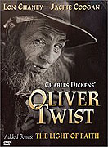
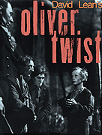
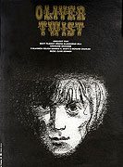
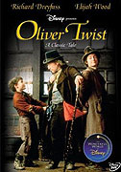
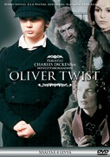
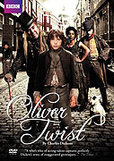
Filmové ztvárnění
Roman Polanski - 2005
Frank Lloyd - 1922
David Lean - 1948
Carol Reed - 1968
Clive Donner a- 1982
Tony Bill - 1997
TV seriál a
Renny Rye - 1997
TV – seriál
Coky Giedroyc - 2007

Slide 12
Ukázky
https://www.youtube.com/watch?v=4aUGLJicck8
https://www.youtube.com/watch?v=h-BuwWXZ6wg

Slide 13
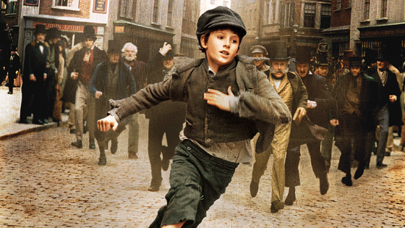
DĚKUJI
ZA POZORNOST

